Slide 1

Administração e Projeto de Redes
Material de apoio
Conceitos Básicos de Rede
Cap.1
25/01/2008

Slide 2
Esclarecimentos
Esse material é de apoio para as aulas da disciplina e não substitui a leitura da bibliografia básica.
Os professores da disciplina irão focar alguns dos tópicos da bibliografia assim como poderão adicionar alguns detalhes não presentes na bibliografia, com base em suas experiências profissionais.
O conteúdo de slides com o título “Comentário” seguido de um texto, se refere a comentários adicionais ao slide cujo texto indica e tem por objetivo incluir alguma informação adicional aos conteúdo do slide correspondente.
Bibliografia básica: KUROSE, James F.; ROSS, Keith. Redes de Computadores e a INTERNET - Uma nova abordagem. Pearson. : , 2001.

Slide 3
Rede de Computadores - Definição
Rede de computadores: sistema de comunicação que permite a interconexão de computadores.
Componentes do Sistema de comunicação:
  Meios de transmissão (enlaces físicos).
  Regras para concretizar a comunicação (protocolos).
Parâmetros que permitem diferenciar as redes:
  Tecnologias dos meios de comunicação.
  Velocidade de comunicação (taxa de transferência de dados).
  Taxa de erro característica do meio de transmissão.
  Cobertura geográfica.

Slide 4
Tipos de Redes
Redes locais:
  LAN – Local Area Network.
Redes metropolitanas:
  MAN – Metropolitan Area Network.
Redes de longa distância:
  WAN – Wide Area Network.

Slide 5
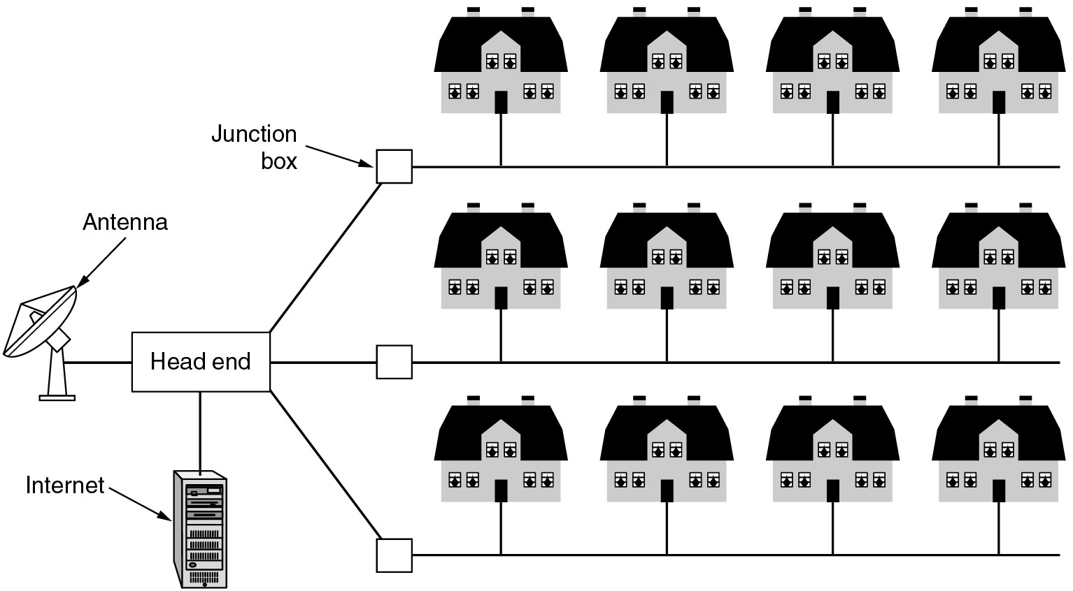

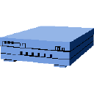
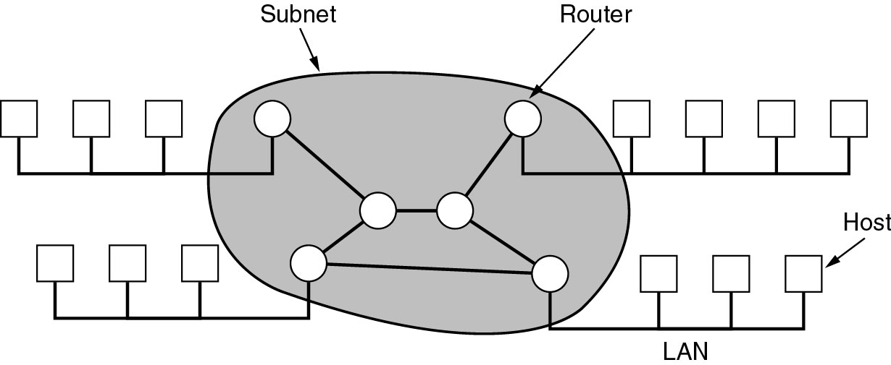
Configurações LAN x MAN x WAN
LAN
MAN
Barramento
Estrela
WAN
Anel

Slide 6
Características das Redes LAN
Alta taxa de Transmissão ( 100 Mbps ou mais ).
Baixa taxa de erro.
Propriedade privada (confinada dentro dos limites da empresa).
Atende área geográfica relativamente pequena (até alguns poucos milhares de metros).
Vários tipos de Protocolos de transporte (TCP/IP, NetBEUI e IPX/SPX).

Slide 7
Características das Redes MAN
Semelhante à tecnologia LAN, só que cobrem distâncias muito maiores numa região metropolitana.
Podem usar propriedade de terceiros (Rede pública de telefonia).
MAN surge com o aparecimento do padrão IEEE 802.6 (1981) padrão para transporte de dados em alta velocidade numa região metropolitana.

Slide 8
Características das Redes WAN
É uma rede formada para interligação de LANs e MANs localizadas em regiões fisicamente distantes.
Taxas de Transmissão iguais ou MENORES que das LAN.
Taxas de erro maiores que da LAN.
Propriedade Pública / Privada.
Acesso Público ( Ex. Internet ).
Grande área de cobertura. Podem ser redes nacionais ou internacionais.
Usam linhas de transmissão de dados de grandes operadoras de telecomunicações.

Slide 9
Topologias Lógica das Redes Locais
Este tipo de topologia descreve como as informações passam entre os computadores ligados em rede e não a aparência da rede.
Para a transmissão de dados em uma rede é necessário:
  Um endereço que identifique o computador de origem e o computador de destino.
  Um formato definido do conjunto de dados, também denominado de pacote.
  É definido um tamanho máximo deste pacote de dados.
  É definido um método de registrar os pacotes que atingiram seu destino passando pela rede.

Slide 10
Topologia de Barramento Lógico
A Ethernet é o exemplo mais conhecido de rede de barramento lógico.
Como funciona a topologia de barramento lógico?
  Cada vez que um computador tenha dados a transmitir para outros computadores, ele transmite estes dados para a rede inteira.
  Cada computador da rede “ouve” estes dados e verifica se os dados são para eles (pelo campo de endereço de destino):
    Se forem, estes dados são guardados e tratados.
    Se não forem, estes dados são desconsiderados.
  Cada placa Ethernet possui um endereço único que a distingue das demais. Este endereço serve para identificar a placa de origem e a placa de destino.

Slide 11
Comentário: Topologia Lógica Token Ring
A rede Token Ring é uma topologia de anel lógico.
Para assegurar que somente um computador da rede enviará dados em um determinado instante, é utilizado o pacote de token.
Como funciona a topologia de anel lógico?
  Um pacote de dados ou um pacote token circulam pelo anel lógico.
  Os computadores da rede que desejam transmitir aguardam a chegada do token e só um computador se apodera do token a cada vez, que lhe dá o direito de transmitir:
    Se o computador que recebe o token tem informação a transmitir, formata um pacote de dados e o transmite na rede.
    Se o computador que recebe o token NÃO tem informação a transmitir, transmite o pacote token para o próximo computador na rede.
    Se nenhum dos outros nós do anel se apoderar do token, ele fica circulando pela rede até que algum computador queira usar seu direito de enviar informações.

Slide 12
Protocolos
Definição de Protocolo: é um conjunto de regras e convenções que permitem a troca confiável de informação entre dois ou mais dispositivos de comunicação de dados.
Para que os pacotes de dados trafeguem de uma origem até um destino, através de uma rede, é importante que todos os dispositivos da rede usem a mesma linguagem, ou mesmo protocolo.

Slide 13
Funções dos protocolos de comunicação de dados
Estabelecer as características da interface física e funcional dos sinais digitais: elétricas, mecânicas e funcionais.
Estabelecer o código de representação da informação, formatação e velocidade.
Estabelecer as regras de controle de endereçamento.
Estabelecer os processos de recuperação de erros: perda de informação por erros, congestionamento, interrupção da comunicação.
Estabelecer as regras de controle de fluxo e prioridades.

Slide 14
Modelo ISO/OSI: Histórico
As LANs eram implementadas por várias empresas sem padronização e não havia compatibilidade entre os equipamentos tornando a comunicação entre eles impossível.
Em 1984, um grupo de trabalho da International Organization for Standardization - ISO criou o modelo chamado Open Systems Interconnection - OSI, baseado em camadas, que definiu as bases para a interoperabilidade entre equipamentos de redes de fabricantes diversos.
O modelo ISO/OSI somente define as principais funções distribuídas pelos diversos níveis de abstrações, ou seja, as camadas.
Um modelo de camadas é muito útil no desenvolvimento de protocolos devido à estruturação que pode ser conseguida.
O modelo OSI é composto por 7 camadas que estão divididas em:
  Camadas Físicas (1 e 2).
  Camadas Lógicas (3 a 7).

Slide 15
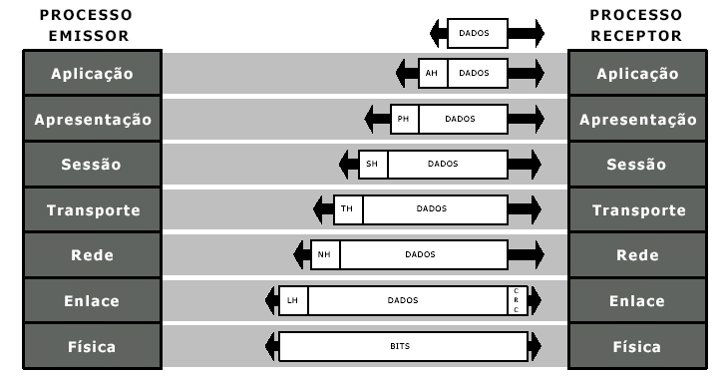
Modelo ISO/OSI: Esquema

Slide 16
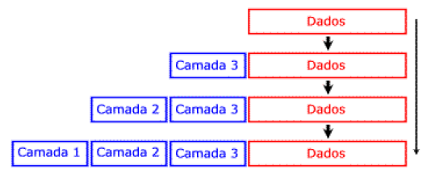
Encapsulamento
Encapsulamento é o processo no qual uma determinada camada do protocolo “envelopa” as informações recebidas do nível imediatamente superior e adiciona as informações de controle de sua camada (cabeçalho).
Na recepção desse pacote, o cabeçalho é analisado pela camada correspondente e caso esteja tudo correto, os dados são repassados à camada superior.
Transmissão

Slide 17

Modelo OSI - Camada 1 – Física
Define as especificações elétricas, mecânicas, funcionais e de procedimentos para ativar, manter e desativar o link físico entre sistemas finais.
Isso é, características como níveis de voltagem, temporização de alterações de voltagem, taxas de dados físicos, distâncias máximas de transmissão, conectores físicos e outros atributos similares são definidas pelas especificações da camada física.
Exemplos: cabo UTP, fibra óptica, cabo coaxial, enlace rádio, comunicação wireless, Repetidor.
Se você desejar se lembrar da camada 1, pense em sinais e meios de comunicação.

Slide 18

Modelo OSI - Camada 2 – Enlace
A camada de enlace garante a integridade dos dados que passam através de um enlace físico.
A camada de enlace trata do endereçamento físico dos dispositivos de rede, da topologia de rede, do acesso à rede, da notificação de erro, da entrega ordenada de quadros e do controle de fluxo.
Exemplos: endereço de porta MAC / Ethernet, Switch e Bridge.
Se você desejar se lembrar da camada 2, pense em quadros e controle de acesso ao meio.

Slide 19

Modelo OSI - Camada 3 – Rede
A camada de rede é responsável pelo encaminhamento dos dados através da rede.
A função da camada de rede é encontrar o melhor caminho através da rede.
O esquema de endereçamento da camada de rede é usado pelos dispositivos para determinar o destino dos dados à medida que eles se movem pela rede.
Exemplos: endereço IP, Roteador.
Se você desejar se lembrar da camada 3, pense em viagem dos pacotes através da rede.

Slide 20
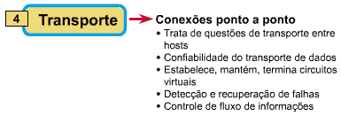
Modelo OSI - Camada 4 – Transporte
A camada de transporte fornece o transporte confiável dos dados fim-a-fim (host-a-host).
Transmissão: A camada de transporte segmenta os dados do sistema host que está enviando os dados.
Recepção: A camada de transporte reagrupa os dados segmentados na transmissão e entrega ao sistema host que está recebendo.
Exemplo: protocolo TCP, nº da porta TCP ou UDP.
Se você desejar se lembrar da camada 4, pense em qualidade de serviços e confiabilidade fim-a-fim.

Slide 21

Modelo OSI - Camada 5 – Sessão
A camada de sessão estabelece, gerencia e termina as sessões entre os aplicativos.
Gerenciar o diálogo fim-a-fim dos processos entre dois hosts (programas que estão rodando em cada um dos computadores que trocam dados).
Os pedidos e respostas são coordenados por protocolos implementados na camada de sessão.
Se você desejar se lembrar da camada 5, pense em estabelecimento da comunicação entre programas residentes em computadores diferentes.

Slide 22
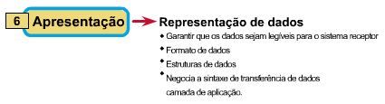
Modelo OSI - Camada 6 – Apresentação
A camada de apresentação assegura que a informação emitida pela camada de aplicação de um sistema seja legível para a camada de aplicação de outro sistema.
Converter códigos e/ou caracteres, criptografia, formatação de dados, compressão/ descompressão de dados.
Se você desejar se lembrar da camada 6, pense em formato de representação da informação.

Slide 23

Modelo OSI - Camada 7 – Aplicação
Exemplo: Transferir arquivos, atualizar/consultar banco de dados, RJE-"Remote Job Entry", operar correio eletrônico (MHS-"Message Handling System"), operar terminal virtual, www, etc.
Aplicações TCP/IP:
  HTTP : hipertexto.
  SMTP : correio eletrônico.
  FTP : transferência de arquivos.
  SNMP : gerenciamento de rede.
Se você desejar se lembrar da camada 7, pense em aplicativos/ programas.

